Slide 1
Finisterre
Nicole Schöler, David Mancas

Slide 2
Geografía:
A 108 km de La Coruña
A 98 km de Santiago de Compostela
A 13 km de Cee
A 54 km de Muros
Su nombre procede del latín finis terrae, fin de la tierra (en la antigüedad se pensaba que allí se terminaba el mundo)

Slide 4
El Gallego:
Idioma romance
parecido al portugués
Idioma propio con carácter oficial

Slide 5
Leyenda:
Según la leyenda, los romanos encontraron un altar al sol (Ara Solis) construido allí por los fenicios y que el Apóstol Santiago mandaría destruir poco después
Una roca en forma de mesa cuadrada metida unos metros en el mar, en la punta del cabo, recibe también el nombre de Ara Solis, tal vez por su parecido con la mesa de un altar.

Slide 6
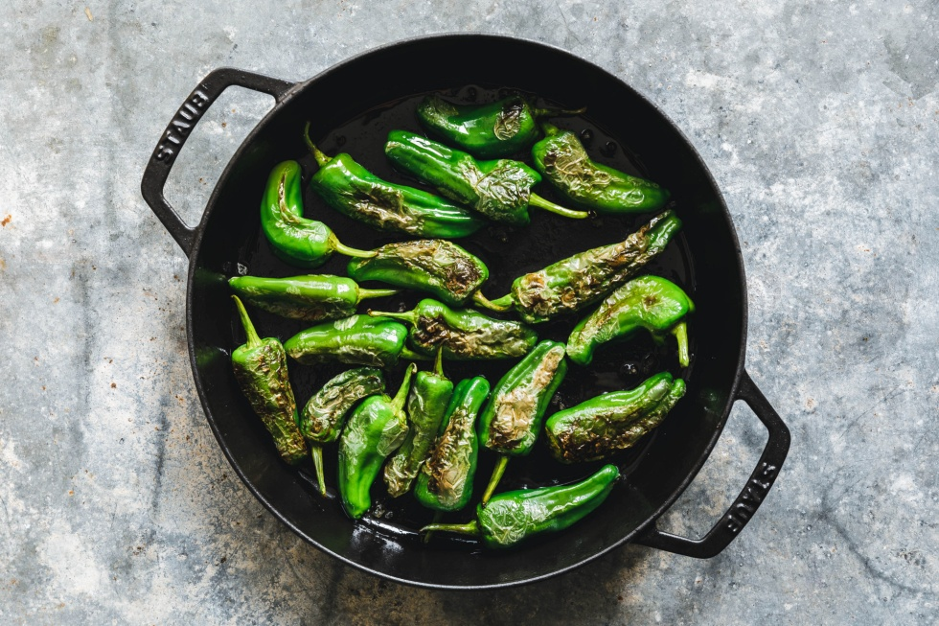
Gastronomia:
Pulpo a Feira
Empanada Gallega
Pimientos de Padron
Muchos mariscos

Slide 7
La bota del peregrino:
Tradicionalmente los peregrinos abandonan su calzado aquí
Al principio era un par de botas, pero una fue robada

Slide 8
Concurso:
1) ¿Qué se come en Finisterre?
2) ¿Qué es «Ara Solis»?

Slide 9
Nuestras Fuentes:
https://hiveminer.com/Tags/finisterre%2Cpeace
https://www.pinterest.de/pin/560979697306602918/
https://caminoways.com/ways/finisterre-way-camino-fisterra
https://www.valledeelda.com/blogs/calzado/12594-monumentos-al-calzado-la-bota-del-peregrino-en-finisterre.html
https://www.goodchefbadchef.com.au/our-recipe/empanada-gallega/
https://www.eat-this.org/pimientos-de-padron/
https://es.wikipedia.org/wiki/Finisterre_(Espa%C3%B1a)

